Slide 1
Microsoft Excel を利用した
２項分布の確率計算
寺尾 敦
青山学院大学社会情報学部
atsushi@si.aoyama.ac.jp
Twitter: @aterao

Slide 2
１．エクセルを利用した
２項分布における成功確率の計算
ベルヌーイ試行おいて x 回成功する確率P{X=x} は，エクセルの BINOM.DIST 関数を用いて求められる．この関数名の由来は Binomial Distribution （２項分布）である．
例題：サイコロを投げる．１の目がでることを「成功」とする．３回投げた時の成功回数の確率分布は，２項分布となる．テキスト表３（p.95），図２（p.96）参照．

Slide 3
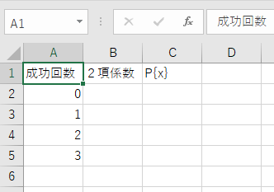
エクセルシートの準備
「成功回数」「２項係数」「成功確率P{x}」を記録する列を用意する．サイコロは３回投げるので，成功回数は０回から３回である．
BINOM.DIST 関数で P{x} を求めることができる．
２項係数は，
テキスト表３との照合の
ためと，後で行う検算の
ために入れてある．

Slide 4
COMBIN 関数
すべて成功あるいはすべて失敗という試行結果の系列は１通りしかない．
その他は複数とおりの系列がある．２項係数はいくつの系列があるかを表す．
２項係数を計算するエクセルの関数は COMBIN 関数である．たとえば，
COMBIN(3, 2) は，₃C₂ を計算して，３を返す．
  この関数名の由来は COMBINATION である．

Slide 5
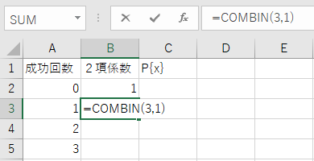
２項係数の計算
n 回の試行で x 回成功する系列の数（２項係数）を計算する式は，=COMBIN(n, x) である．たとえば，サイコロ投げ（１が成功）を３回行って１回成功する系列の数を求めるには，以下のように =COMBIN(3, 1) と入力する．

Slide 6
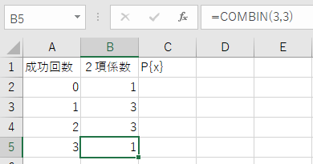
２項係数を計算する列で，それぞれの成功回数（０回から３回）に対応する２項係数を計算する．COMBIN(3, 0) から COMBIN (3, 3) までを順に入力すると，下図のようになる．

Slide 7
参考：PERMUT 関数
COMBIN 関数は，n 個のものから x 個のものを選ぶ組み合わせの数を計算する．
類似の関数に PERMUT 関数がある．これは， n 個のものから x 個のものを選んで並べる，並べ方の数を計算する関数である．たとえば，PERMUT(3, 2) は，₃P₂ を計算して，６を返す.
この関数名の由来は PERMUTATION （順列）である．

Slide 8
BINOM.DIST 関数
BINOM.DIST 関数を用いて，P{x} を計算する．この関数は，成功数 x，試行回数 n，成功確率 p を指定して，
=BINOM.DIST(x, n, p, FALSE)
と書く．最後の FALSE は P{x} を求める場合の指定である．これを TRUE とすると，後述する部分和の計算になる．

Slide 9
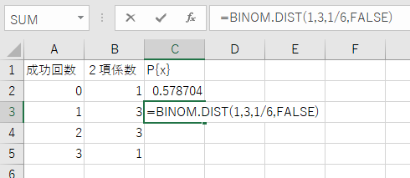
成功確率の計算
BINOM.DIST 関数を挿入し，成功確率 P{x} を求める．

Slide 10
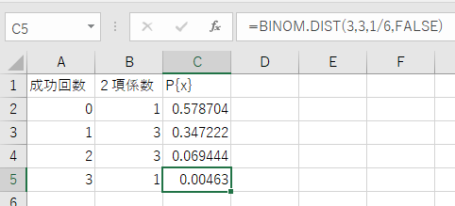
２項分布
下図のような確率分布（２項分布）が得られる．

Slide 11
検算
検算を行ってみよう．BINOM.DIST 関数を用いずに，成功確率 P{x} を計算する．これは，表３（テキスト p.96）に示されているように，２項係数，成功確率．失敗確率から計算できる．たとえば，１回成功する確率は，

Slide 12
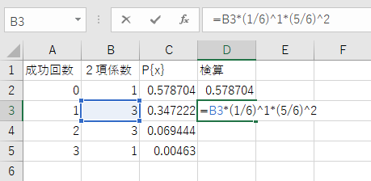
「検算」のための列を用意して，式を入力していく．下図では指数部分を直接に数値（１乗および２乗）で入力してある．これは改良可能（次ページ）．

Slide 13
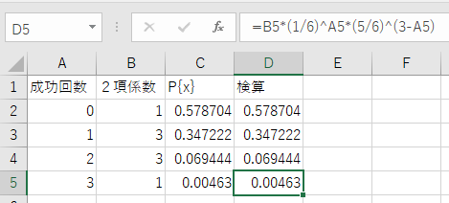
BINOM.DIST関数を用いた計算結果と，検算の結果が一致していることを確認しよう．
指数部分の書き方を工夫した．
１か所だけこの式を用いれば，あとはコピペ．

Slide 14
グラフ
最後に，確率分布のグラフを描く．これは詳細を記さないので，各自やっておくこと．

Slide 15
２．エクセルを利用した
２項分布の部分和の計算
２項分布において，特定の成功回数 k の確率P{k} ではなく，k 回以上（あるいは以下）の成功が得られる確率 P{X≧k} （あるいはP{X≦k}）が問題となることはしばしばある．
テキストの付録の表III（p.293）は，試行回数n が10までの，「x₀ 回以上の成功」の確率を与えている．x₀ = 0 ならばこの確率は当然１なので，表には x₀ = 1 から n までの確率が載せられている．

Slide 16
補間
成功確率 p が0.5を超える場合は表に載せられていないので，「成功」と「失敗」を読み替える．（テキスト p.100）
0.5以下の成功確率で，この表に掲載されていないものに対する部分和 s については，線形補間を行う必要がある．たとえば，テキスト p.100 で説明されている，n = 10, p = 0.33, x₀ = 3の場合，表IIIにあるのは，p = 0.30 に対応する 0.6172 と，p = 0.35 に対応する 0.7384 である．よって，・・・

Slide 17
以下の比例式を解いて，s = 0.6972 を得る．この比例式の意味は次のページ．

Slide 18
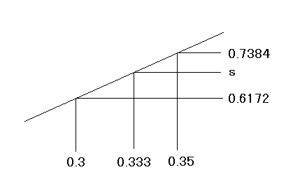

Slide 19
BINOM.DIST関数による部分和の計算
エクセルのBINOM.DIST関数は，最後の引数（関数への入力値）に TRUE を指定することで，２項分布の部分和を求めるために用いることができる．ただし，テキスト付録の表IIIと異なり，この関数は成功回数が k 回「以下」の確率を返す．
たとえば，BINOM.DIST(3,10,1/6,TRUE) は，成功確率1/6の試行を10回繰り返すとき，成功回数が３回以下（0, 1, 2, 3回のいずれか）である確率を返す．

Slide 20
BINOMDIST関数による部分和の計算
さいころを３回投げて，１の目が出る「成功」が k 回以上である確率を，BINOM.DIST関数を用いて求めよう．k の値が１から３までについて２項分布の部分和を計算する（ ０回以上の成功確率は１ ）．たとえば，２回以上の成功確率は，
1 – BINOM.DIST(1, 3, 1/6, TRUE) として計算できる．
成功回数が１回以下の確率

Slide 21
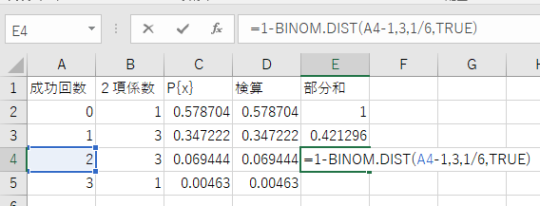
BINOM.DIST関数による部分和の計算
２回以上の成功確率
1 – BINOM.DIST(1, 3, 1/6, TRUE)
最初の引数である 1 のかわりに，
下図では A4 – 1 と入力している．
ここは直接に
「１」を入力

Slide 22
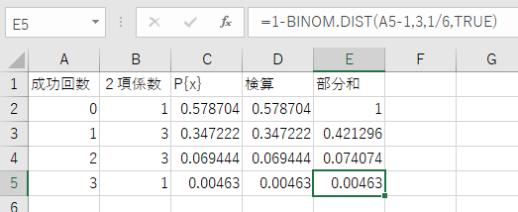
BINOM.DIST関数による部分和の計算
下図のように，２項分布の部分和（k 回以上成功する確率）が計算できる．

Slide 23
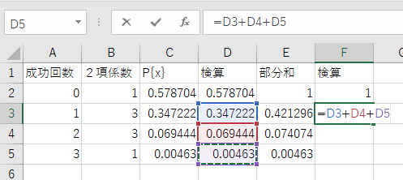
検算
検算は容易である．部分和を構成するP{x} をすべて加えればよい．たとえば，１回以上成功する確率は，P{1}+ P{2}+ P{3}で求められる．

